Slide 1
PREDLOG METODOLOGIJE ZA ODREĐIVANJE ZAMJENSKIH DIJAGRAMA OPTEREĆENJA KUPACA BEZ REGISTRACIONIH MJERENJA
Slaven Ivanović
slaven.ivanovic@cotee.me
Jelena Marković
jelena.markovic@cotee.me

Slide 2
Pregled trentnog stanja: Suštinski cilj tržišta električne energije je razvoj konkurentnosti među učesnicima. Crnogorsko tržište električne energije nije do kraja razvijeno posebno u dijelu konkurencije na maloprodajnom tržištu. Bitni preduslovi za razvoj maloprodajnog tržišta su parametri potrošnje kupaca, a koji su neophodni za kreiranje dijagrama opterećenja i planiranja tržišta i EES Operator distributivnog sistema (ODS) trenutno nije u mogućnosti da obezbjedi veliku učestanost očitavanja potrošnje energije svih krajnjih kupaca Jedno od rješenja je prognozirati - utvrditi zamjenski dijagram opterećenja

Slide 3
Postojeće metode kreiranja zamjenskih dijagrama opterećenja: ● Sintetički postupak ● Analitički postpak - kombinovana kriva u praksi - procedura rezidualne krive, često ne pokriva ostvarenu koja se raspodjeljuje proporcionalno krivu opterećenja... potrošačima za koje se želi odrediti dijagram opterećenja Predlog: PROŠIRENI ANALITIČKI DIZAJN DIJAGRAMA OPTEREĆENJA Operator tržišta je analizom raspoloživih podataka ustanovio veliko podudaranje dijagrama opterećenja potrošača u HR i CG Uspješno se primjenjuje u praksi od strane HEP-a

Slide 4
PROŠIRENI ANALITIČKI DIZAJN DIJAGRAMA OPTEREĆENJA Predstavlja kombinaciju sintetičkih i analitičkih procedura Operator distribucije: - sprovodi analitički postupak za dobijanje preostalog dijagrama opterećenja, - sintetičkim postupkom određuje udio potrošača u preostalom dijagramu opterećenja i dijeli ga na učesnike tržišta. - pravi raspodjelu krive preostalog opterećenja na učesnike tržišta. Dijagrami opterećenja služe kao alat u sprovođenju balansnog mehanizma na način da: - obezbjede precizan i nediskriminatoran postupak dekompozicije zajedničkog izmjerenog satnog dijagrama, na pojedinačne dijagrame opterećenja - obezbjede kvalitetne profile potrošnje

Slide 5
PREDLOG ALGORITMA ZA UTVRĐIVANJA DIJAGRAMA OPTEREĆENJA POTROŠAČAU CRNOJ GORI Analitički postupak utvrđivanja krive opterećenja
Dijagram preostalog opterećenja se konstruiše kada se od ukupnog dijagrama opterećenja potrošača. oduzme dijagram mjerenja potrošača koji imaju registraciona mjerenja.
Ovako je dobijen dijagram preostalog opterećenja,
tj, dijagram potrošača kod kojih se snaga ne mjeri
u rezoluciji registracionih mjerenja.

Slide 6
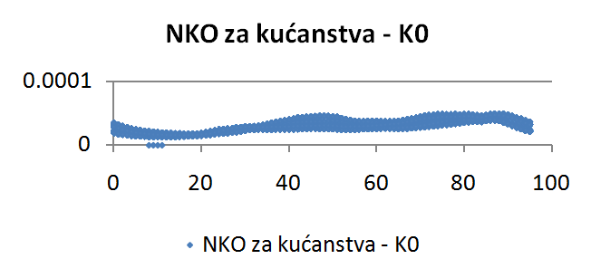
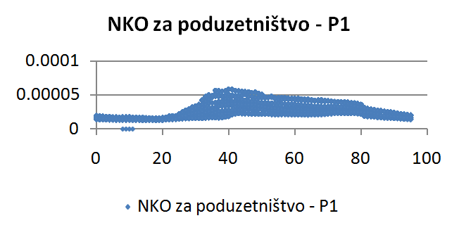
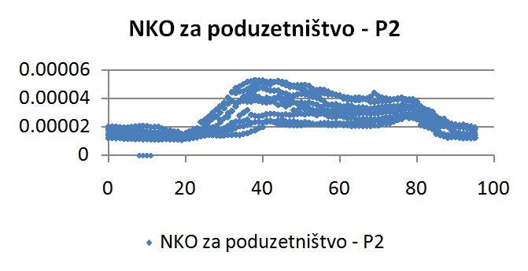
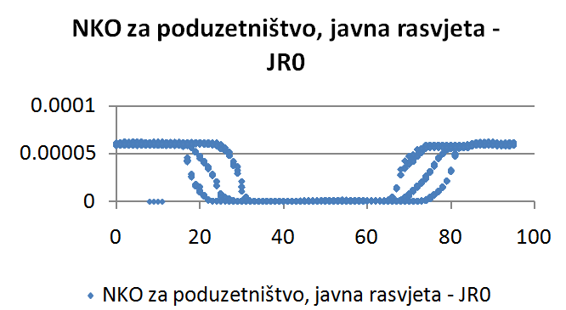
Klasifikacija - grupisanje potrošača (podaci HEP-a)
- Grupe distributivnih potrošača na srednjem naponu treba izuzeti iz postupka
određivanja dijagrama opterećenja i opremiti ih sa registracionim brojilima.
- Ostale potrošači na niskom naponu grupisati po kriterijumima tarifnog sistema.
- Prema utvrđenoj sličnosti sa dijagramima optrećenja koje je dao HEP, gdje god
situacija nalaže, treba koristiti elemente procedura koje su koristili
(odabir uzorka, sinteza krivih opterećenja potrošača i sl)

Slide 7
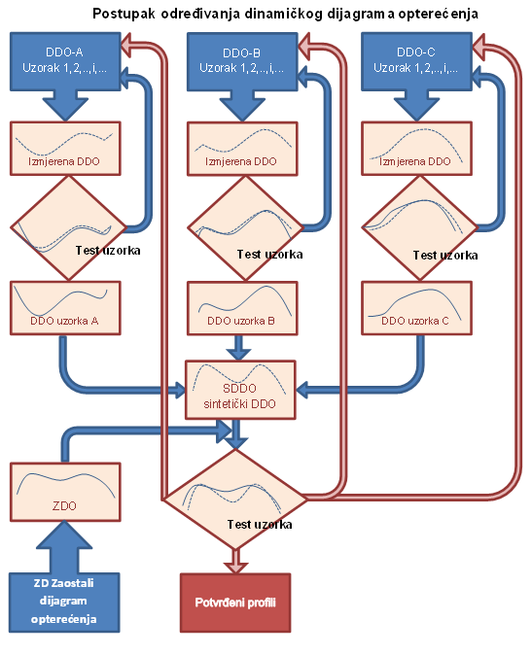
Dinamički dijagram optrećenja grupe potrošača Postupak određivanja dinamičkog dijagrama opterećenja

Slide 8
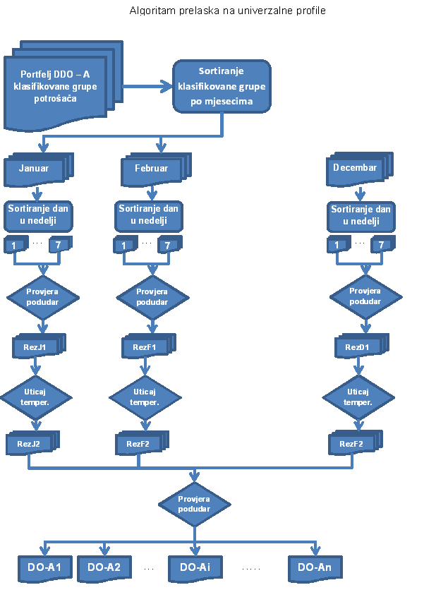
Određivanje dijagrama optrećenja grupe potrošača – profila potrošača - Algoritam prelaska na univerzalne profile

Slide 9
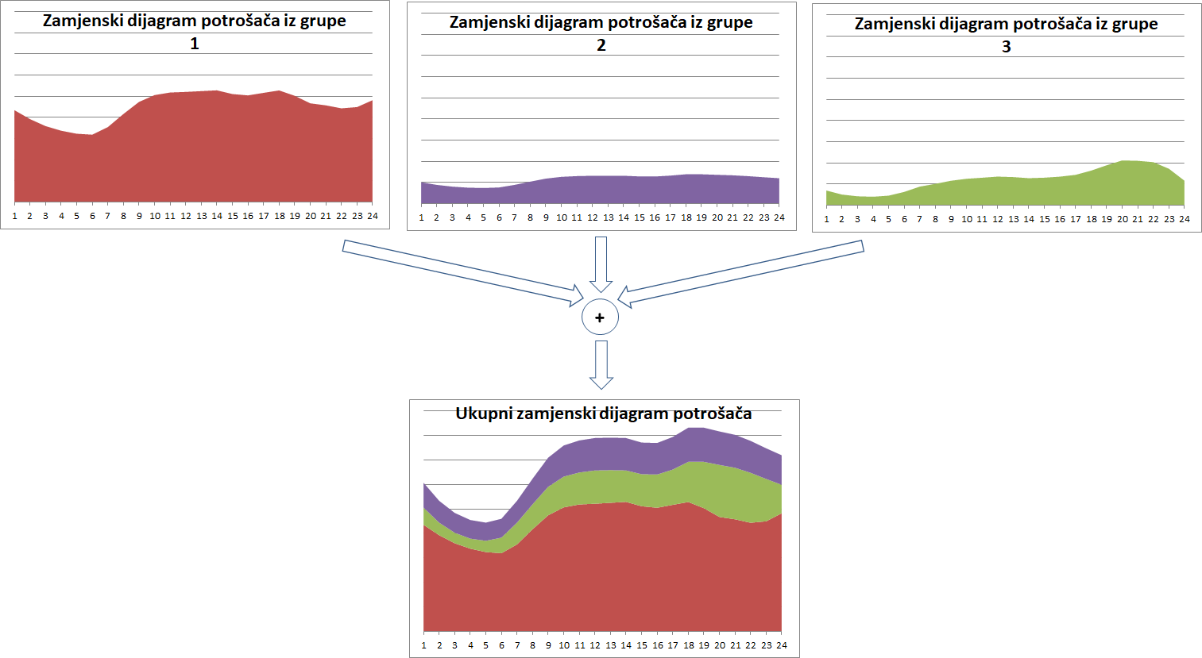
Utvrđivanje sintetičke zamjensnke krive opterećenja grupe potrošača
Postupkom koji je sproveden služićemo se za potrošače sa mjernim mjestima bez registacionih uređaja, ali i za one gdje postoje registracioni uređaji i postoji potreba planiranja trgovine ili prognoziranja potrošnje.
Dinamički dijagrami opterećenja potrošača koriste se
za analize potrošnje i za koje postoje podaci realizacije.
Konkretna primjena je kod obračuna preuzete energije
u tačkama balansnog obračuna.

Slide 10
Hvala na pažnji!
Cilj rada
Osmišljavanje sveobuhvatnog načina određivanja
zamjenskih dijagrama opterećenja u cilju njihove primjene:
- u postupku oblikovanja voznih redova balansnih grupa koje u svom sastavu imaju potrošače bez mogućnosti registracionih mjerenja
u postupku utvrđivanja debalansa gore navedenih balansnih grupa
Slaven Ivanović
slaven.ivanovic@cotee.me
Jelena Marković
jelena.markovic@cotee.me

